Slide 1
ソースコードの構文木表現による 構造類似性を用いた自動関数生成方式
北 椋太 岡田 龍太郎 峰松 彩子 中西 崇文
武蔵野大学データサイエンス学部 TransMedia Tech Lab

Slide 2
研究背景
研究目的
提案方式
実験
ソースコードの構文木表現による 構造類似性を用いた自動関数生成方式
北 椋太 岡田 龍太郎 峰松 彩子 中西 崇文
武蔵野大学データサイエンス学部 TransMedia Tech Lab

Slide 3


ソースコードの構文木表現による 構造類似性を用いた自動関数生成方式
研究背景
研究目的
提案方式
実験
北 椋太 岡田 龍太郎 峰松 彩子 中西 崇文
武蔵野大学データサイエンス学部
TransMedia Tech Lab

Slide 4
研究背景
ソフトウェアの大規模化・利用分野の拡大
システムの不具合や故障が社会的な問題になることが増加
ソフトウェア開発ライフサイクル
保守のコストが占める割合が高い
保守作業の効率化が重要な課題となっている

Slide 5
研究背景
保守作業
プログラムの理解・修正に多くの時間を要する
コードクローン … ソースコード中に類似または一致したコード片のこと
ソースコードに不具合が発見された場合、
そのコードクローンすべてについて検査・修正が必要

Slide 6
研究目的
ソースコードの構文木表現による構造類似性を用いた自動関数生成方式
ソースコード中に含まれるコードクローンを検出し、
関数化することによって、一元的な管理を可能とする
taro_h, taro_w = 170, 60
taro_std = round(22*(taro_h/100)**2, 2)
taro_bmi = round(taro_w/((taro_h/100)**2), 2)
jiro_h, jiro_w = 165, 55
jiro_std = round(22*(taro_h/100)**2, 2)
jiro_bmi = round(taro_w/((taro_h/100)**2), 2)
def cal_std_bmi(h, w):
std_w = round(22*(h/100)**2, 2)
bmi = round(w/((h/100)**2), 2)
taro_std, taro_bmi = cal_std_bmi(170, 60)
jiro_std, jiro_bmi = cal_std_bmi(165, 55)

Slide 7
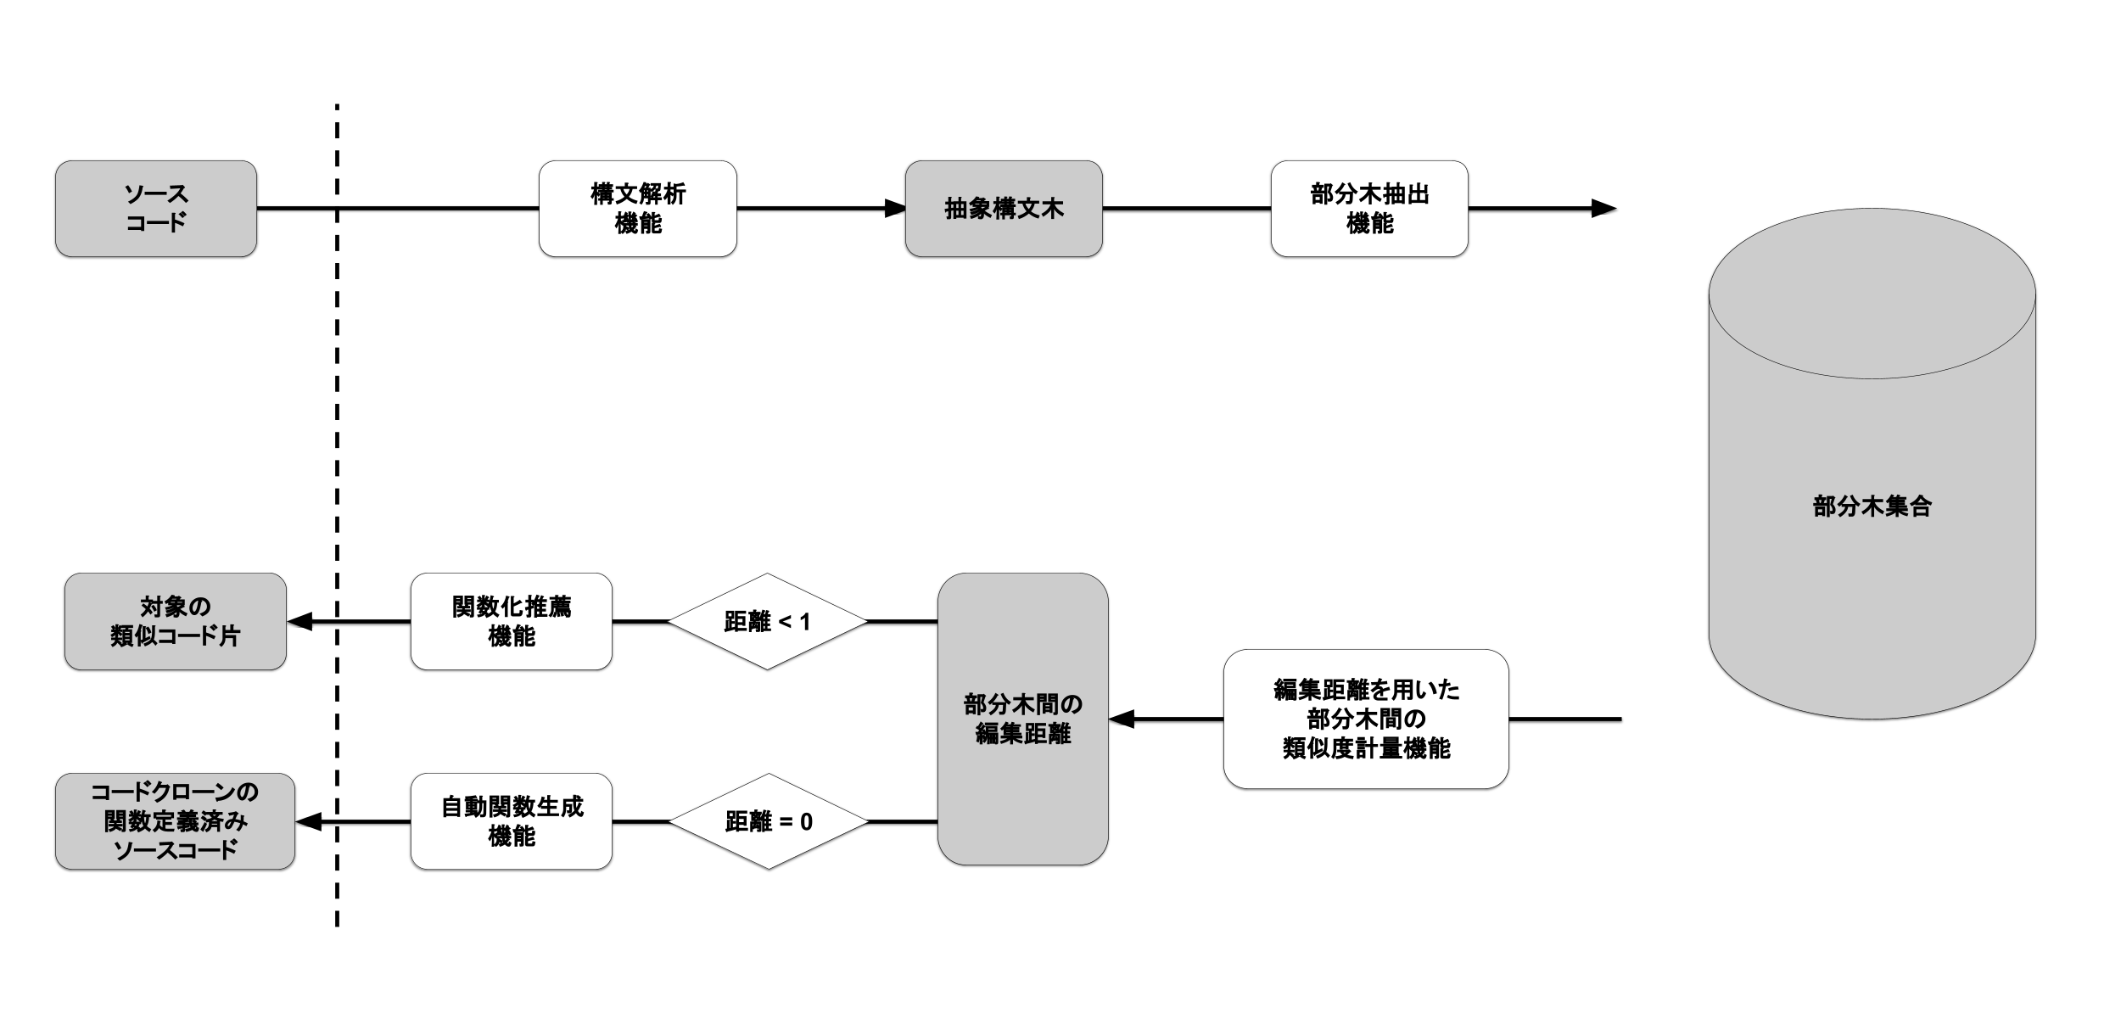
提案方式 – システム構成図 -

Slide 8

提案方式 – 構文解析機能 -

Slide 9
提案方式 – 部分木抽出機能 -

Slide 10
提案方式 – 類似度計量機能 -

Slide 11
提案方式 – 関数化推薦機能-

Slide 12
提案方式 – 自動関数生成機能-

Slide 13
実験1 関数化推薦方式の有効性検証
一致した部分木
(部分木の根のID1,部分木の根のID2)
(19, 133),
(45, 75),
(55, 85),
(109, 146)
(41, 71),
(40, 70),
(32, 62)
類似した部分木
(部分木の根のID1,部分木の根のID2) : 編集距離
(19, 45) : 10.0,
(19, 55): 12.0,
(19, 75): 10.0,
(19, 85): 12.0,
(19, 109): 9.0,
(19, 126): 9.0,
(19, 146): 9.0,
(45, 55): 5.0,
(45, 85): 5.0,
(45, 109): 5.0,
(45, 126): 5.0,
...
実装途中

Slide 14
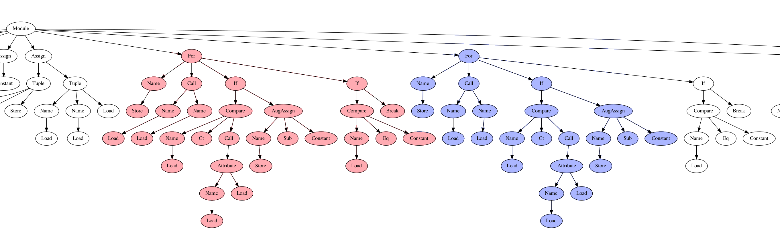
実験2 関数生成に用いる最適な深さの考察

Slide 15
実験3 自動関数生成方式の有効性検証
k=5の場合
入力
出力
(前略)
for _ in range(cannon1):
if rate1 > random.random():
cannon2_ -= 1
if cannon2_ == 0:
break
for _ in range(cannon2):
if rate2 > random.random():
cannon1_ -= 1
if cannon1_ == 0:
break
cannon1, cannon2 = cannon1_, cannon2_
print(cannon1, cannon2)
(関数部) def function1(var1, var2): if var1 > random.random(): var2 -= 1 return var1, var2
(実行部) (前略) for _ in range(cannon1): rate1, cannon2_ = function1(rate1, cannon2_) if cannon2_ == 0: break for _ in range(cannon2): rate2, cannon1_ = function1(rate2, cannon1_) if cannon1_ == 0: break cannon1, cannon2 = cannon1_, cannon2_ print(cannon1, cannon2)

Slide 16
実験3 自動関数生成方式の有効性検証
k=6の場合
入力
出力
(前略)
for _ in range(cannon1):
if rate1 > random.random():
cannon2_ -= 1
if cannon2_ == 0:
break
for _ in range(cannon2):
if rate2 > random.random():
cannon1_ -= 1
if cannon1_ == 0:
break
cannon1, cannon2 = cannon1_, cannon2_
print(cannon1, cannon2)
(関数部) def function1(var1, var2, var3): for _ in range(var1): if var2 > random.random(): var3 -= 1 if var3 == 0: break return var1, var2, var3
(実行部) (前略) cannon1, rate1, cannon2_ = function1(cannon1, rate1, cannon2_) cannon2, rate2, cannon1_ = function1(cannon2, rate2, cannon1_) cannon1, cannon2 = cannon1_, cannon2_ print(cannon1, cannon2)

